Slide 1
NodeJS
REST API minta projekt építése MongoDB használata

Slide 2
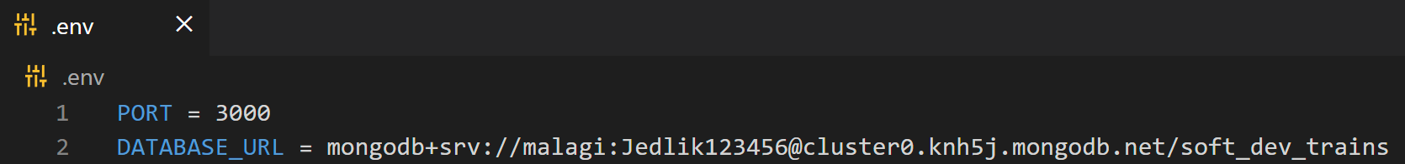
Csatlakozás a MongoDB szerverhez
npm i mongoose
const express = require("express");
require("dotenv").config(); // A .env fájlt olvassa
const mongoose = require("mongoose");
mongoose.set("strictQuery", true);
const mongoString = process.env.DATABASE_URL;
mongoose.connect(mongoString);
const database = mongoose.connection;
database.on("error", (error) => {
console.log(error);
});
database.once("connected", () => {
console.log(`Database Connected ${database.host}`);
});
server.js
Teszteljünk!

Slide 3
Modell elkészítése (még user nélkül) 1.
const mongoose = require("mongoose");
const TrainingSchema = new mongoose.Schema({
name: {
type: String,
required: [true, "Please add a name"],
unique: true,
trim: true,
maxlength: [50, "Name can not be more than 50 characters!"],
},
description: {
type: String,
required: [true, "Please add a description"],
unique: true,
trim: true,
maxlength: [500, "Description can not be more than 500 characters!"],
},
website: {
type: String,
match: [
/https?:\/\/(www\.)?[-a-zA-Z0-9@:%._\+~#=]{1,256}\.[a-zA-Z0-9()]{1,6}\b([-a-zA-Z0-9()@:%_\+.~#?&//=]*)/,
'Please use a valid URL with HTTP or HTTPS'
]
},
email: {
type: String,
match: [
/^\w+([\.-]?\w+)*@\w+([\.-]?\w+)*(\.\w{2,3})+$/,
'Please add a valid email'
]
},
…
Notes:
Másoljuk be a projektmappába az _data mappát, ami tartalmaz egy mintát a tárolandó tanfolyamok adataival (trainings.json)
Ezután hozzunk létre egy models mappát, benne egy Training.js fájlt. (egyesszám és nagybetűvel kezdődik)

Slide 4
Modell elkészítése (még user nélkül) 2.
address: {
type: String,
required: [true, 'Please add an address']
},
location: {
// GeoJSON Point
type: {
type: String,
enum: ['Point']
},
coordinates: {
type: [Number],
index: '2dsphere'
},
formattedAddress: String,
street: String,
city: String,
state: String,
zipcode: String,
country: String
},
Rating: {
type: Number,
min: [1, 'Rating must be at least 1'],
max: [10, 'Rating must can not be more than 10']
},
totalCost: Number,
photo: {
type: String,
default: "no-photo.jpg",
},
housing: {
type: Boolean,
default: false
},
careers: {
// Array of strings
type: [String],
required: true,
enum: [
'Web Development',
'Mobile Development',
'UI/UX',
'Data Science',
'Business',
'Other'
]
},
createdAt: {
type: Date,
default: Date.now,
},
});
module.exports = mongoose.model("Training", TrainingSchema, "trainings");

Slide 5
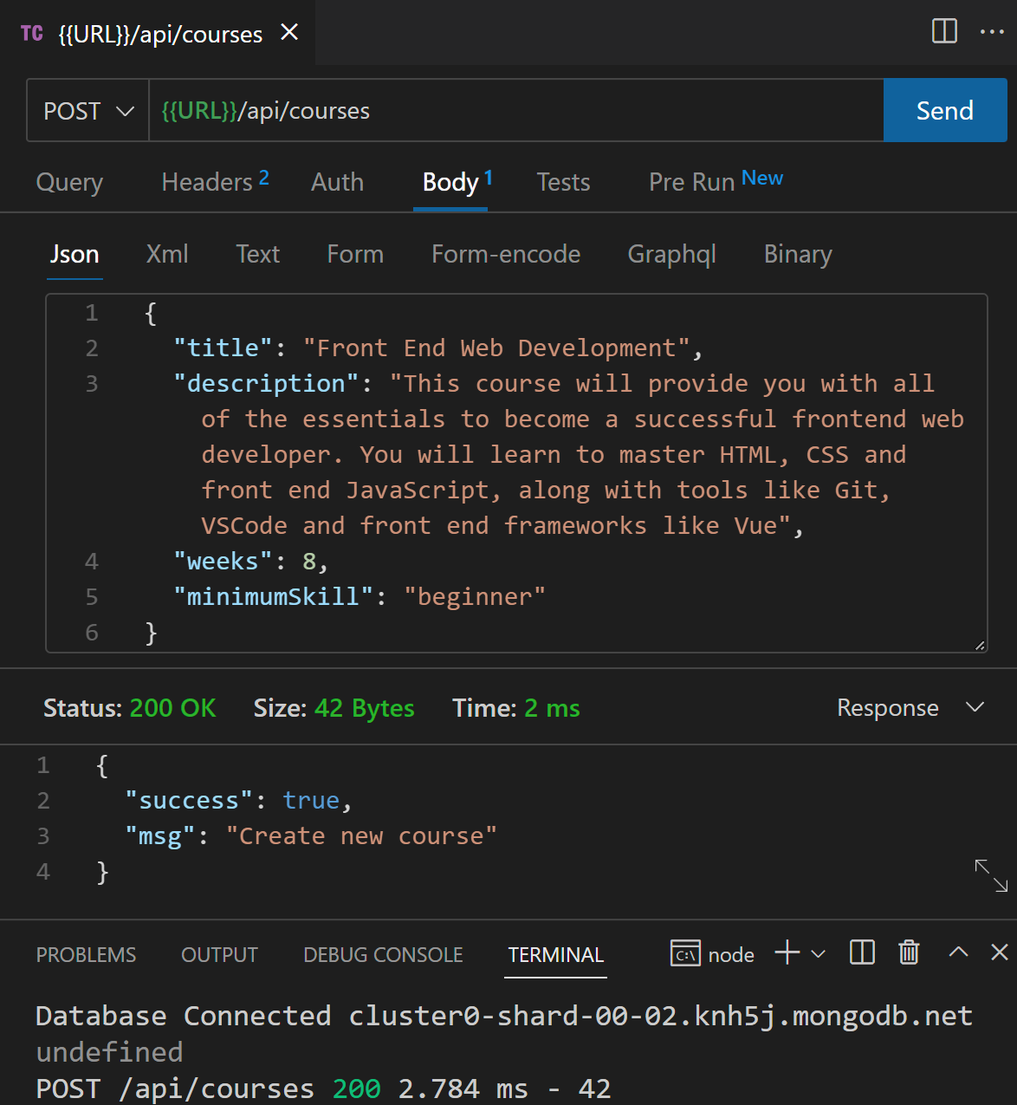
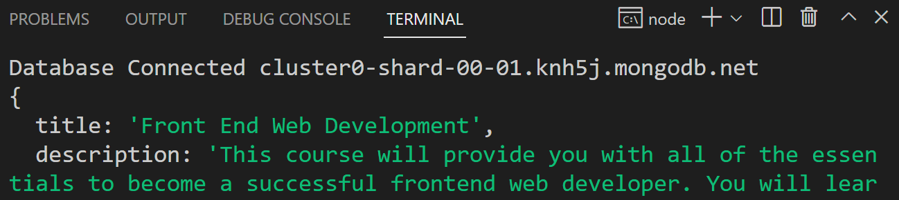
Create training - POST
const Training = require('../models/Training')
…
exports.createTraining = (req, res, next) => {
console.log(req.body);
res.status(200).json({ success: true, msg: "Create new training" });
};
Azért kapunk undefinied üzenetet,
mert nincs még beállítva a body-parser
server.js-be:
app.use(express.json())
Így már jó lesz:

Slide 6
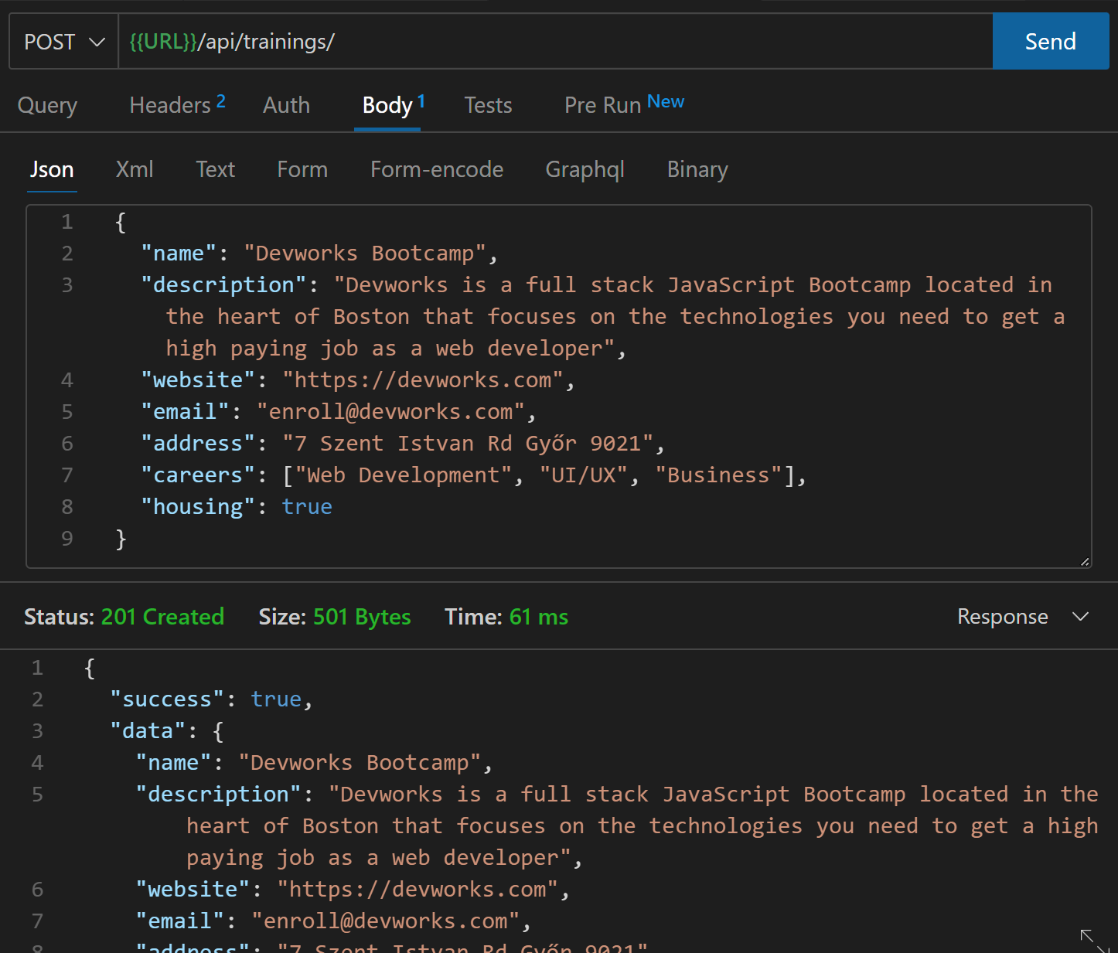
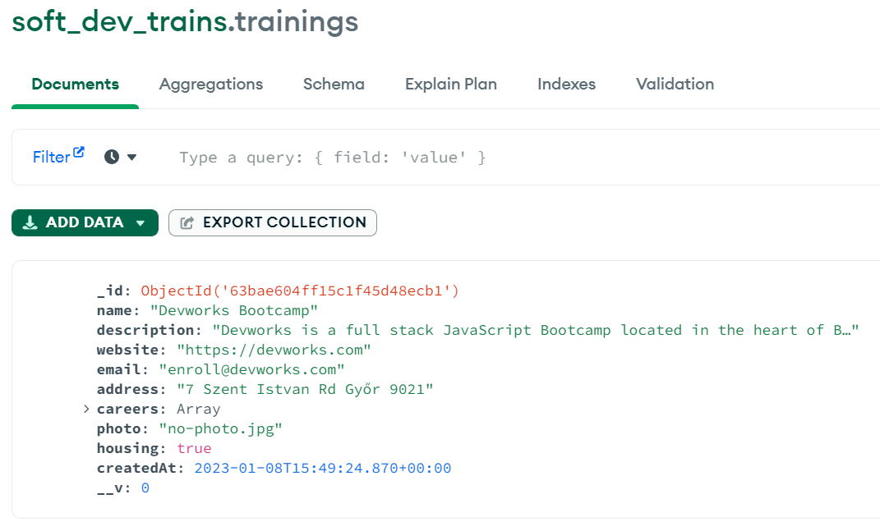
Create course - POST
exports.createTraining = async (req, res, next) => {
try {
const training = await Training.create(req.body);
res.status(201).json({ success: true, data: training });
} catch (error) {
res.status(400).json({ success: false });
}
};
Ha van olyan mező, amely nem szerepel a modellünkben,
akkor az nem kerül be az adatbázisunkba!
A többi adatot is importáljuk be az adatbázisunkba!
Notes:
A Promise-oknál eddig használt .then().catch() szerkezet helyett használhatjuk az async-await szintaktikai "cukrot", és a try-catch szerkezettel tudjuk védeni.
A try-catch védelem helyett alkalmazhatunk köztes szoftvert is!
Régebben így csináltuk:
exports.createTraining = (req, res, next) => {
const training = new Training(req.body);
training
.save()
.then((training) => {
res.status(201).json({ success: true, data: training });
})
.catch((err) => {
console.log(err);
});
};

Slide 7
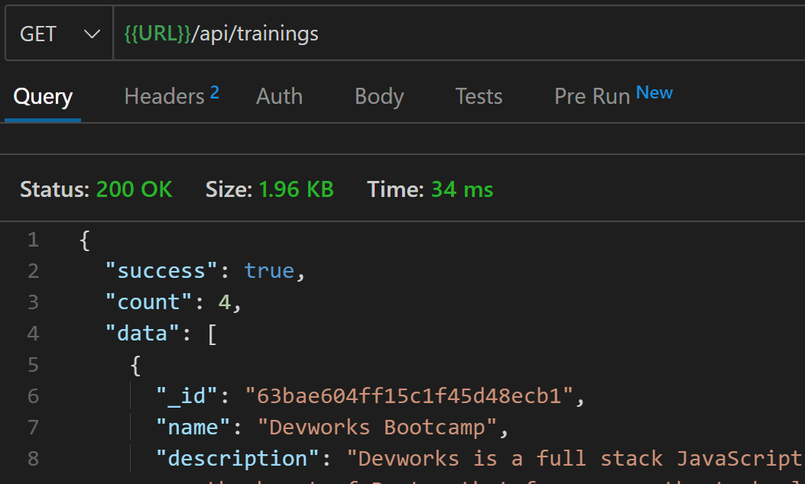
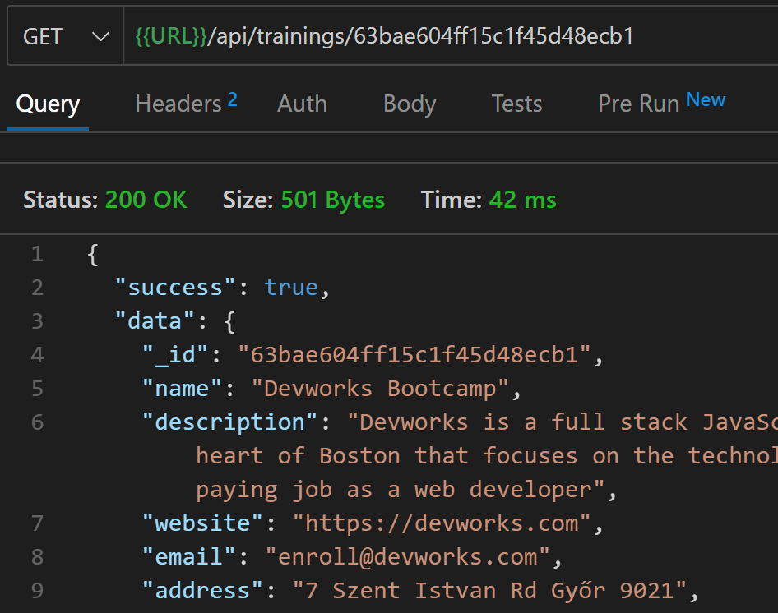
Képzések lekérése - GET
Az összes képzés lekérése
exports.getTrainings = async(req, res, next) => {
try {
const trainings = await Training.find()
res.status(200).json({ success: true , count: trainings.length, data: trainings });
} catch (error) {
res.status(400).json({ success: false });
}
};
Ha a visszaadott dokumentumok számára vagyunk kíváncsiak, akkor használjuk a trainings.length property-t
Egy adott képzés lekérése
exports.getTraining = async (req, res, next) => {
try {
const training = await Training.findById(req.params.id);
if (!training) {
return res.status(400).json({ success: false, msg: 'Not found' });
}
res.status(200).json({ success: true, data: training });
} catch (error) {
res.status(400).json({ success: false });
}
};

Slide 8
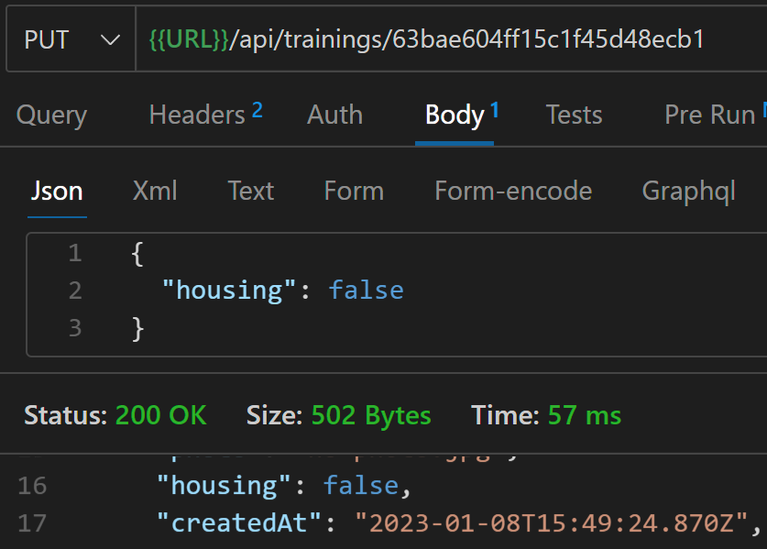
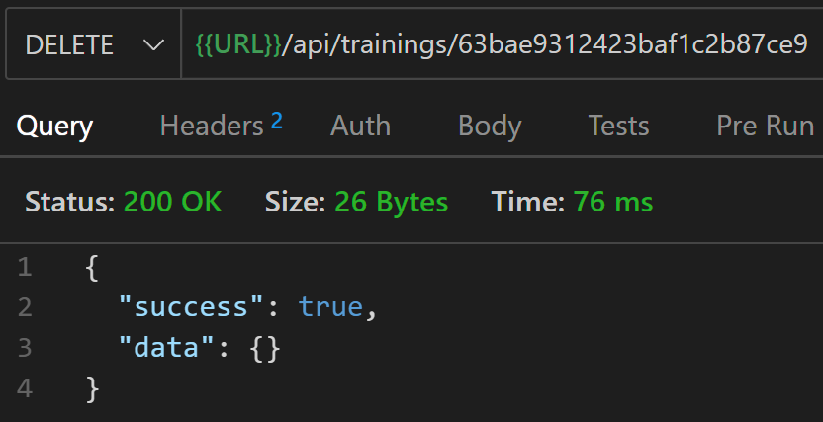
Képzés frissítése és törlése - PUT (PATCH), DELETE
Adott képzés frissítése
exports.updateTraining = async (req, res, next) => {
try {
const training = await Training.findByIdAndUpdate(req.params.id, req.body, {
new: true, // A frissített adatokat kapjuk vissza
runValidators: true, // Ellenőrizze a frissített adatokat a modell
});
if (!training) {
return res.status(400).json({ success: false, msg: "Not found" });
}
res.status(200).json({ success: true, data: training });
} catch (error) {
res.status(400).json({ success: false });
}
};
Adott képzés törlése
exports.deleteTraining = async (req, res, next) => {
try {
const training = await Training.findByIdAndDelete(req.params.id);
if (!training) {
return res.status(400).json({ success: false, msg: "Not found" });
}
res.status(200).json({ success: true, data: {} });
} catch (error) {
res.status(400).json({ success: false });
}
};
Notes:
Teszteljünk!!!

